Slide 1
Муниципальное бюджетное дошкольное образовательное учреждение «Детский сад комбинированного вида №5 «Крепыш» Презентация проекта Тема: «Развитие сенсорных способностей у детей 3-4 лет через дидактические игры и упражнения»
Выполнила: Каримова Ирина Петровна

Slide 2
Вид проекта: долгосрочный
Тип проекта: познавательно-исследовательский
Участники: дети 2 младшей группы, воспитатели, родители

Slide 3
Актуальность
Данная тема выбрана была не случайно. Именно сенсорное развитие составляет фундамент умственного развития ребенка, является залогом его дальнейшего успешного обучения. С восприятия предметов и явлений окружающего мира начинается познание. От того, как развито у ребенка восприятие и как происходит формирование представлений о внешних свойствах предметов, зависят его познавательные возможности, а также дальнейшее развитие деятельности, речи и более высоких, логических форм мышления. В младшем дошкольном возрасте познание окружающего мира происходит в игре. Основным средством сенсорного воспитания младших дошкольников являются дидактические игры, основная задача которых –это накопление разнообразного сенсорного опыта.

Slide 4
Цель проекта
развитие сенсорных способностей детей через дидактические игры и упражнения.

Slide 5
Задачи проекта
воспитывать интерес к дидактическим играм;
-развивать и совершенствовать у детей все виды восприятия;
-развивать мелкую моторику рук;
-Создать в группе предметно-развивающую среду, способствующую развитию сенсорных способностей детей;
-Повысить уровень знаний родителей по теме «Развитие сенсорных способностей у детей 3-4 лет».

Slide 6
Предполагаемые результаты
Повышение у детей уровня сенсорного развития
Формирование у детей устойчивого интереса к играм, способствующим сенсорному развитию.
Обогащение предметно –развивающей среды по сенсорному развитию в группе.
Сотрудничество воспитателей и семьи по проблемам развития сенсорных способностей у детей.

Slide 7
Этапы реализации проекта
Подготовительный.
Постановка проблемы
Изучение литературы
Подбор консультаций и рекомендаций для родителей
Подбор дидактических игр и упражнений.
Создание развивающей среды и условий для успешного использования дидактических игр.

Slide 8
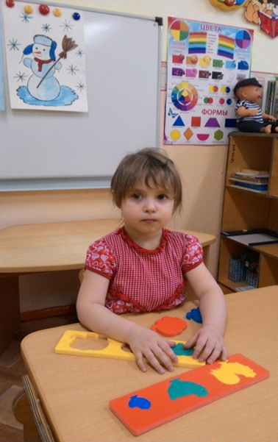
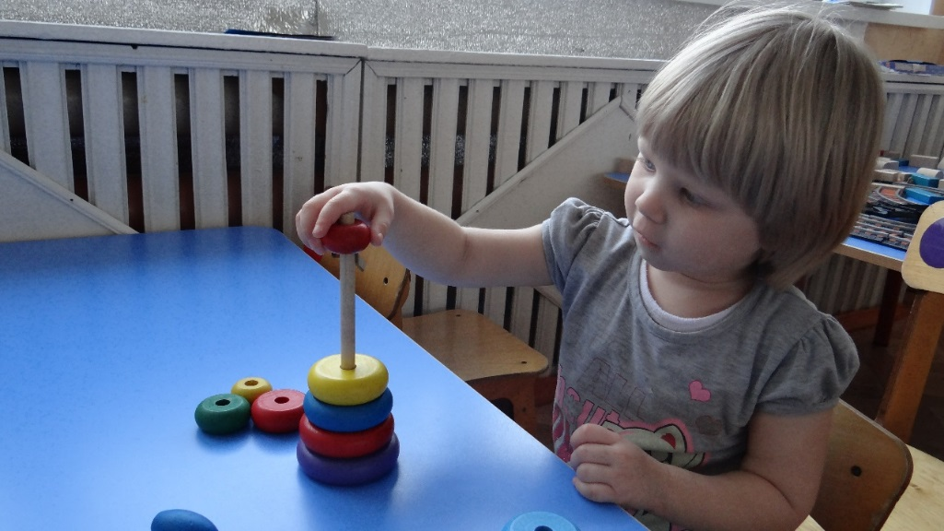
Основной (практический)
Дидактические игры и упражнения, направленные на развитие понятия величины
« Собери пирамидку»
«Подбери по величине»

Slide 9
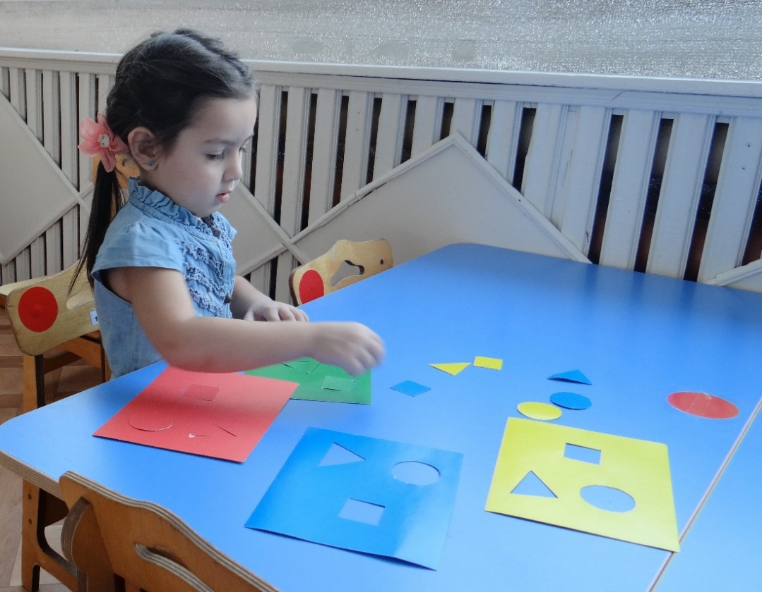
Игры и упражнения, направленные на развитие понятия формы «Почини одеяло» «Подбери по форме»

Slide 10
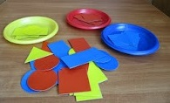
Игры и упражнения, направленные на развитие умения соотносить по цвету. «Подбери чашки к блюдцам»

Slide 11
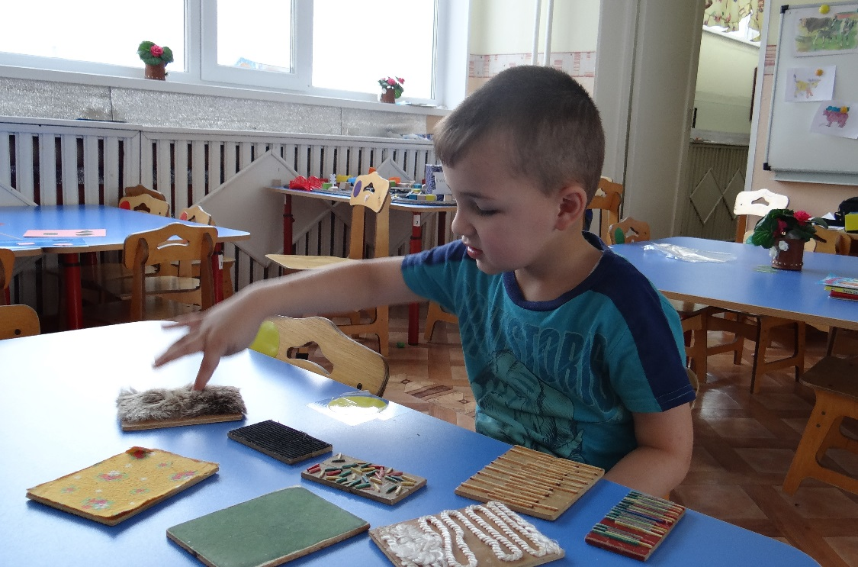
Игры и упражнения, направленные на развитие тактильных ощущений «Чудесный мешочек»

Slide 12
Игры и упражнения, направленные на развитие слухового восприятия
«Что звучит»
«Найди пару» (найти баночку с таким же звуком)

Slide 13
Работа с родителями Индивидуальные беседы с родителями по вопросам развития сенсорных способностей; Консультация «Развитие сенсорных способностей у детей младшего дошкольного возраста»; Папка-передвижка «Развиваем сенсорику дома»; Привлечение родителей к изготовлению игр по сенсорному развитию детей.

Slide 14
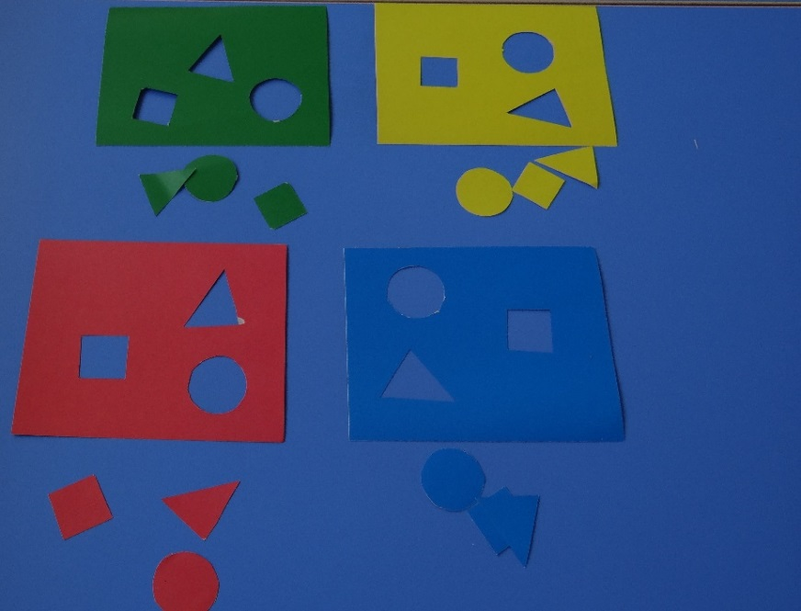
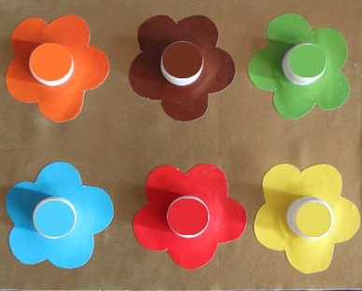
Выставка дидактических игр, игр сделанных руками родителей.

Slide 15
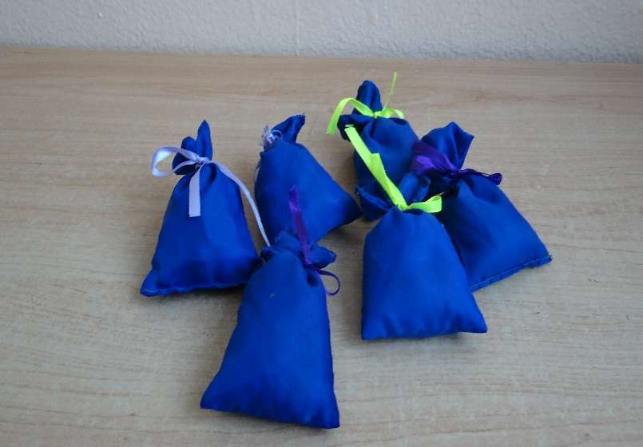
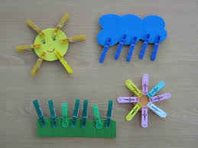

Slide 16
Итог
Выбор темы оказался не случайным. Систематическая и планомерная работа по данной проблеме помогла повысить у детей уровень сенсорного воспитания, сформировать знания по сенсорному развитию. У детей появился интерес к дидактическим играм. Родители также расширили свои знания по сенсорному воспитанию детей.

Slide 17
Спасибо за внимание

